Slide 1

Project review 1
Controller of rounds
<numéro>/21

Slide 2
Sommaire
Présentation de BARBÉ-DEVAUX
    Présentation du projet et du besoin
        Contraintes du cahier des charges
        Diagramme SYSML
        Synoptiques
        Bilan entrées / sorties
Les tâches à réaliser
    Diagramme de cas d’utilisation
    La BDD
Les maquettes et les diagrammes de séquences
    Maquette de l’application mobile pour agent de sécurité
    Analyse du programme existant
    Le diagramme de séquence «Réaliser une ronde»
Planification (Diagramme de Gantt)
<numéro>/21

Slide 3
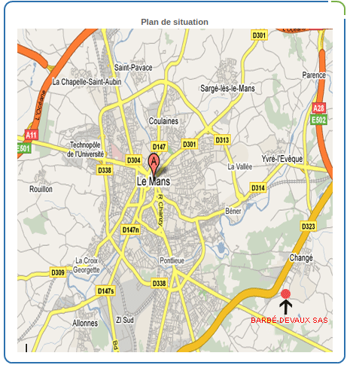
BARBÉ-DEVAUX
Créée en 1984
Par Jean-Louis DEVAUX
Située à Changé.
Spécialité : sécurité, sûreté et réseaux (fibre optique)
<numéro>/21
Notes:
BARBE-DEVAUX SAS est une société par action simplifiées située à Changé dans la Sarthe. Elle a été crée en 1999 par Jean-Louis DEVAUX. L’entreprise est spécialisée dans le secteur d’activité de la sécurité et du réseau. Elle emploie entre 10 et 19 salariés.

Slide 4






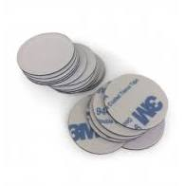
Présentation du projet et du besoin
But du projet : Vérifier la qualité du travail des agents de sécurité
Le matériel nécessaire :
<numéro>/21

Slide 5
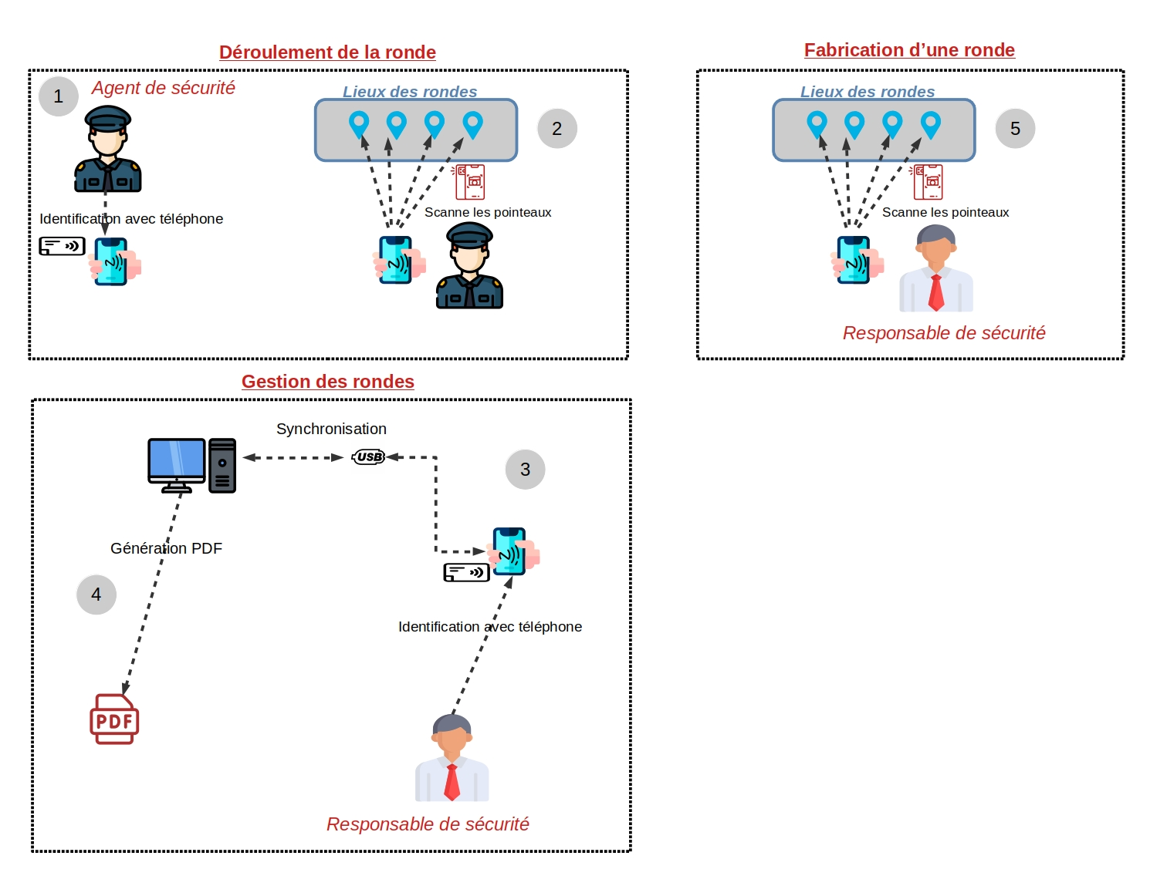
Synoptique
<numéro>/21

Slide 6
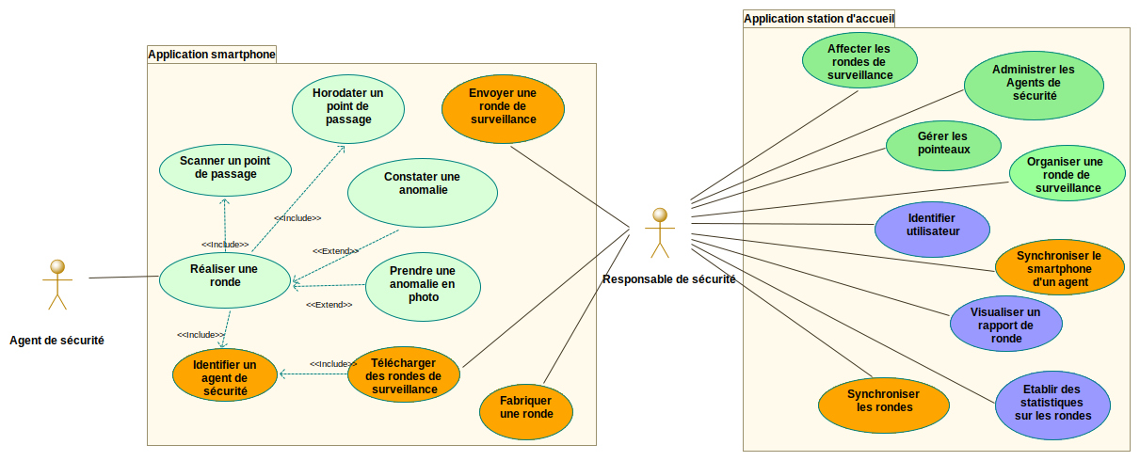
Les tâches à réaliser
<numéro>/21

Slide 7
Les maquettes de l’application mobile sous Android pour les agents de sécurité
<numéro>/21
<numéro>/21

Slide 8
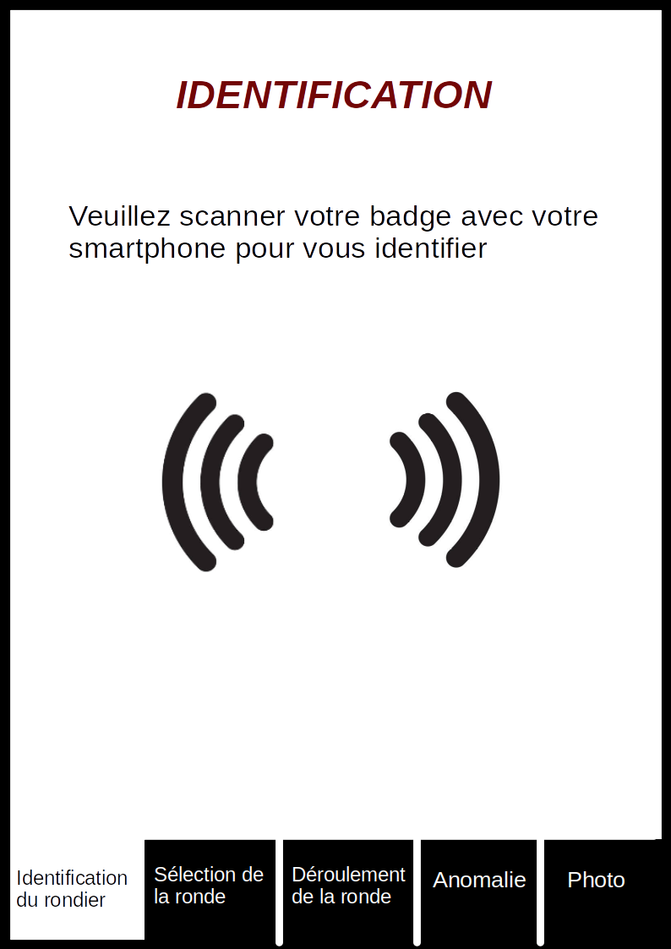
<numéro>/21

Slide 9
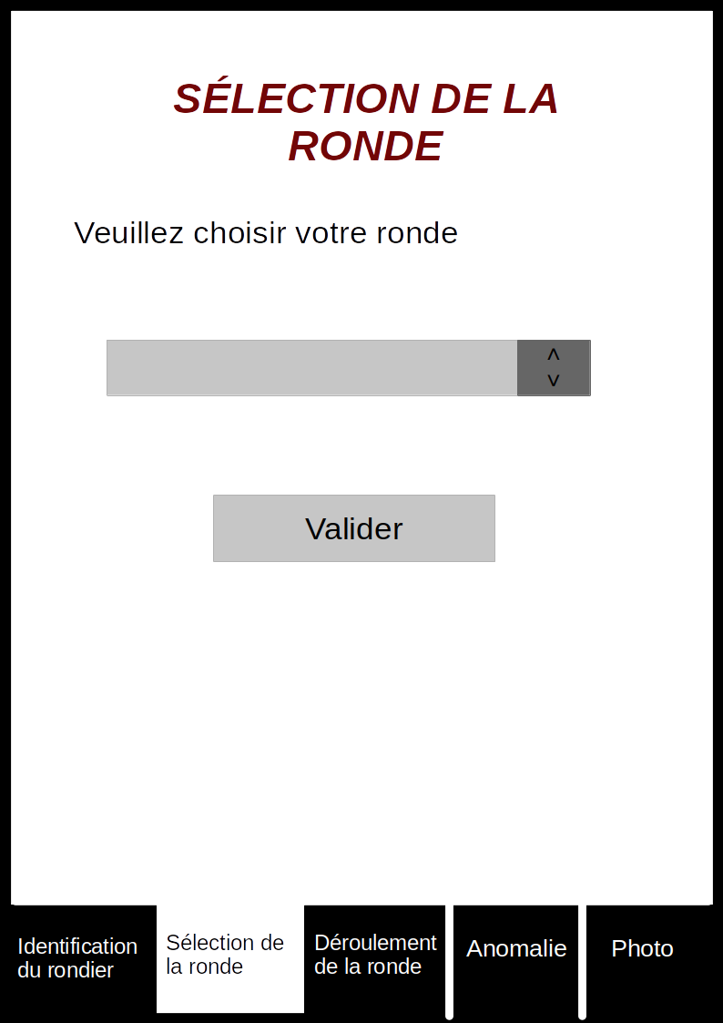
<numéro>/21

Slide 10
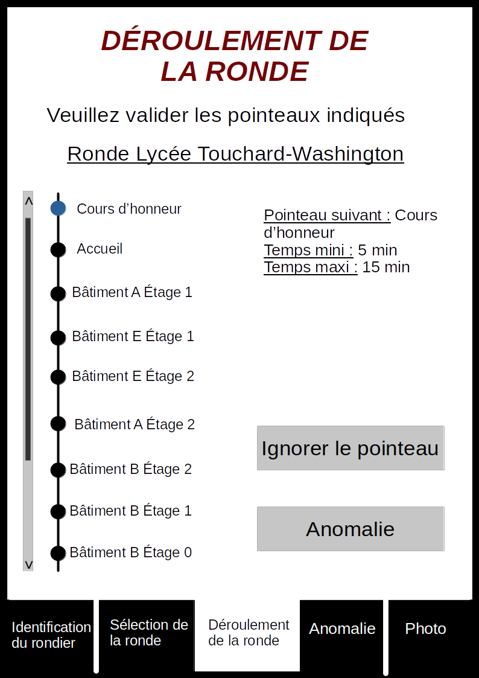
<numéro>/21

Slide 11
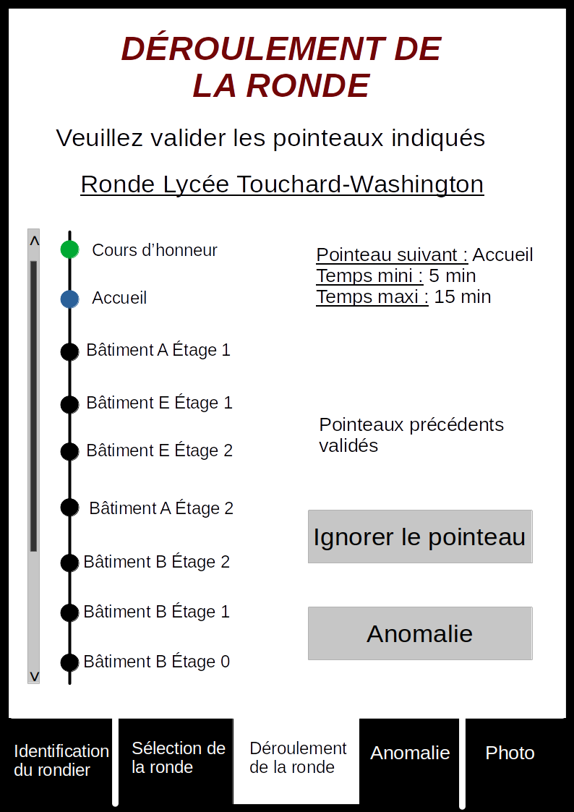
<numéro>/21

Slide 12
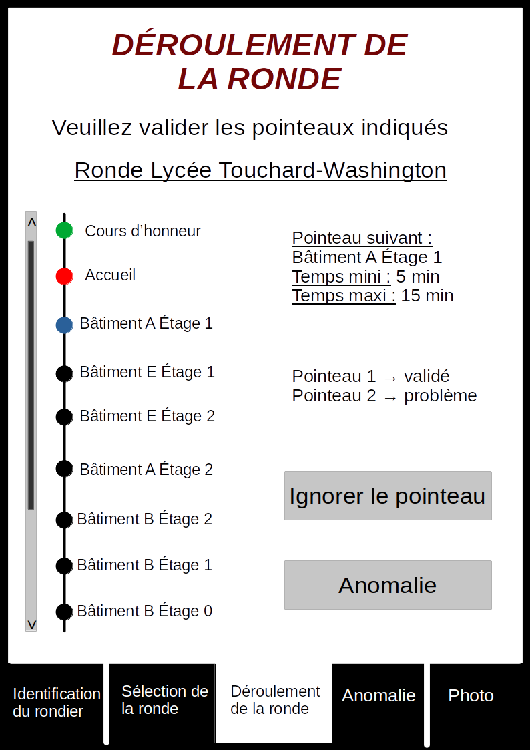
<numéro>/21

Slide 13
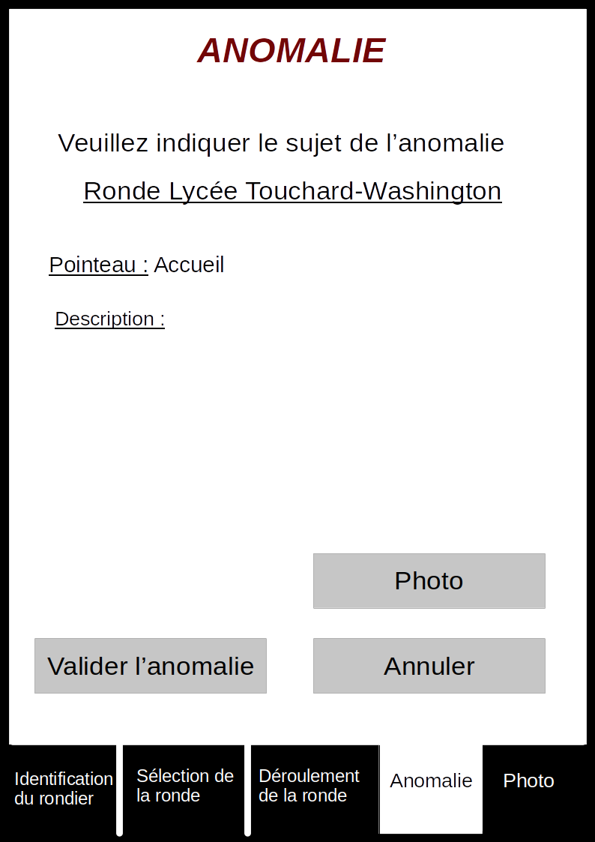
<numéro>/21

Slide 14
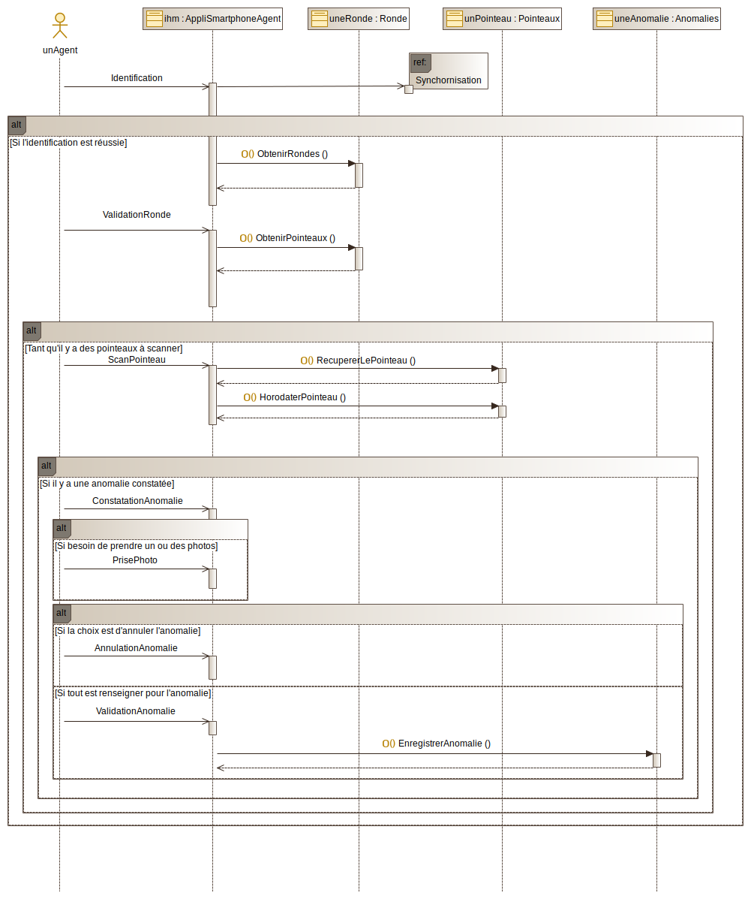
Diagramme «Réaliser une ronde»
<numéro>/21

Slide 15
Les maquettes de l’application mobile sous Android pour le responsable de sécurité
<numéro>/21
<numéro>/21

Slide 16
Synchronisation smartphone et ordinateur
<numéro>/21
<numéro>/21

Slide 17
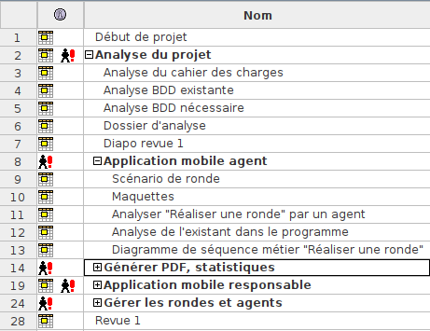
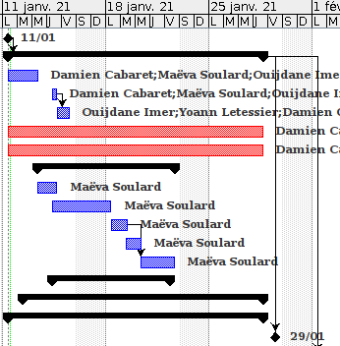
Planification
Analyse
<numéro>/21

Slide 18
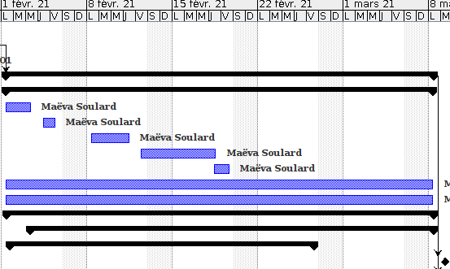
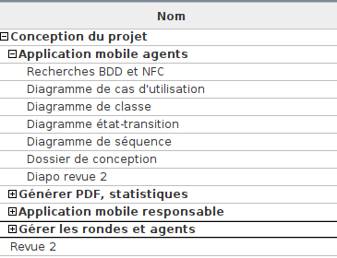
Planification
Conception
<numéro>/21

Slide 19
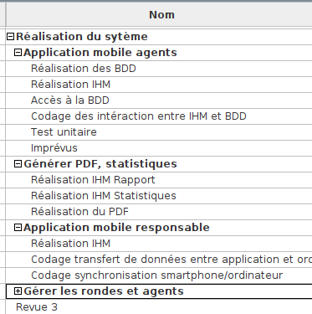
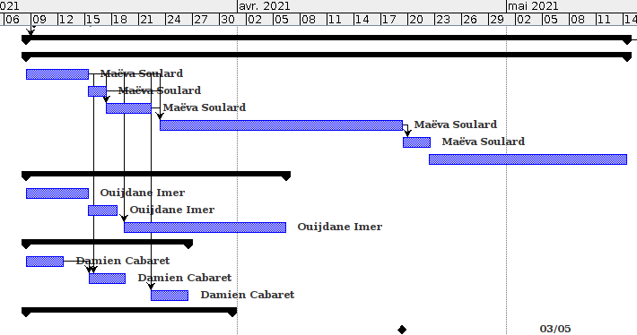
Planification
Réalisation
<numéro>/21

Slide 20
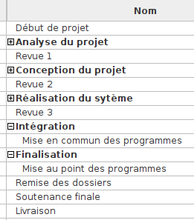
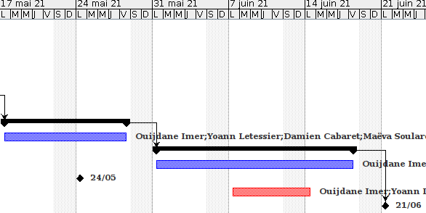
Planification
Intégration et finalisation
<numéro>/21

Slide 21
Conclusion
Notes:
Projet intéressant
Programme pour la suite du projet
Avis sur la réalisation possible avant le délais

